Slide 1

Banco de Dados
Prof. Perini
Aula 3 Prática – Banco de Dados Relacional
Práticas Modelo Conceitual e Lógico

Slide 2
Prática
Desenvolver o Modelo Lógico completo do sistema de escola.
  Desenvolver a partir do modelo conceitual.

Slide 3
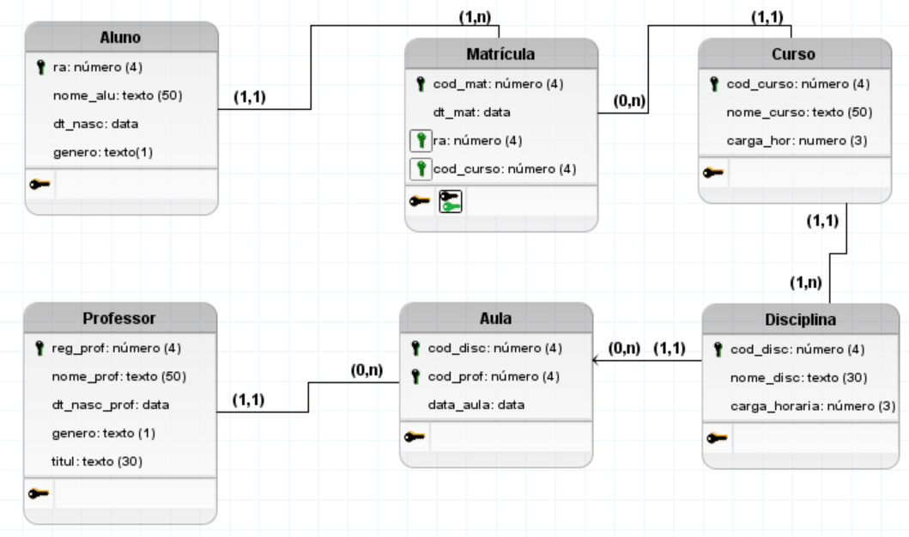
Possível solução

Slide 4
Prática de Hoje
Fazer o modelo lógico dos sistemas:
Berçário
Floricultura

Slide 5
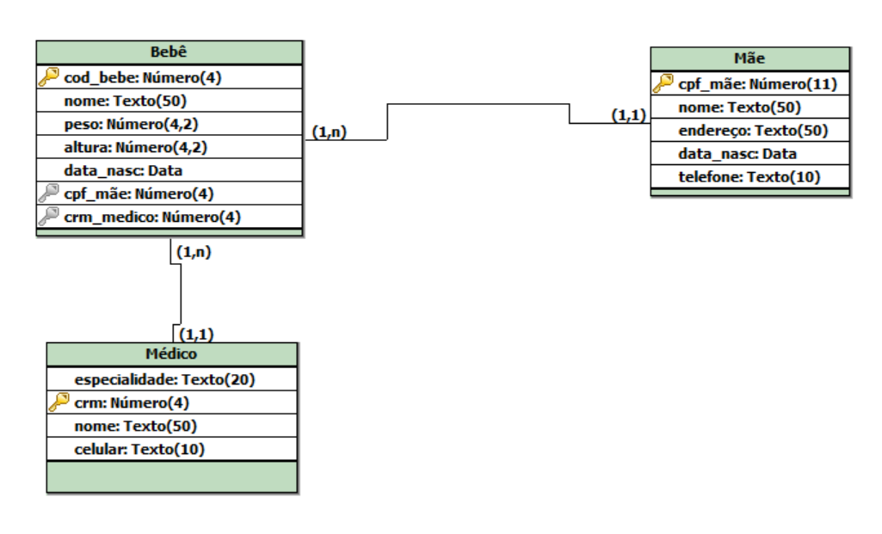

Slide 6
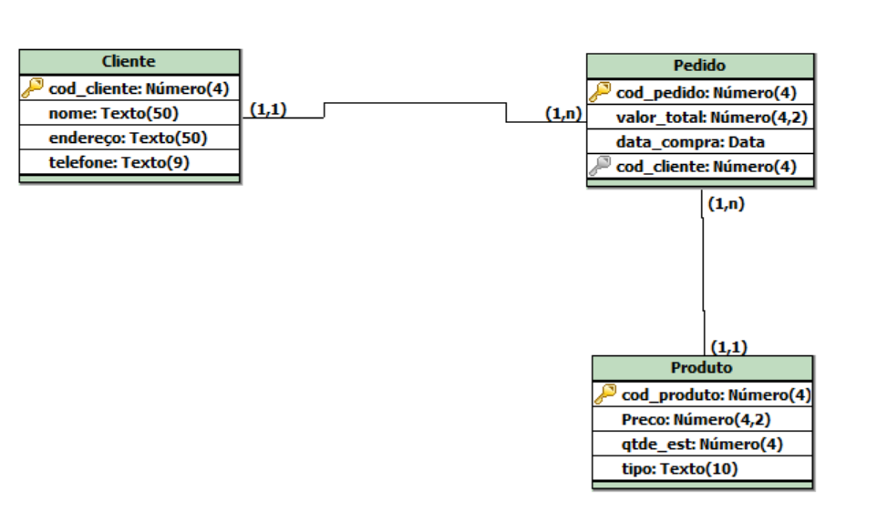

Slide 7
Prática
Fazer os modelos conceitual e lógico dos cenários seguintes (Exercícios 4, 5 e 6)

Slide 8
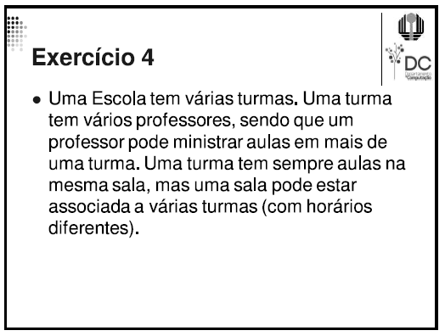
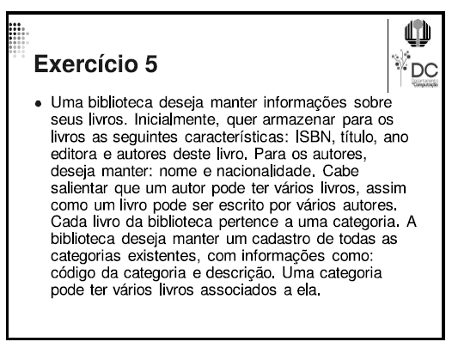

Slide 9
